Slide 2
Samba 서버 소개
679쪽
Samba 서버는 Windows와 Linux/Unix 사이에서 자원을 공유하기 위해서 개발됨
Linux에서 Windows의 자원을 사용하는 방법과 Windows에서 Linux의 자원을 사용하는 방법으로 나뉨

Slide 3
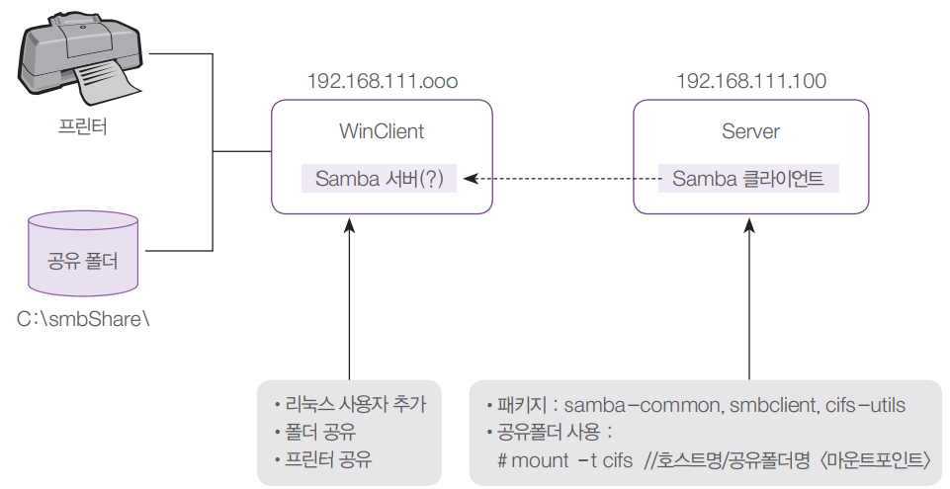
리눅스에서 Windows 폴더와 프린터 사용
681쪽
리눅스에서 Windows의 파일과 프린터를 사용하기 위한 구성도

Slide 4

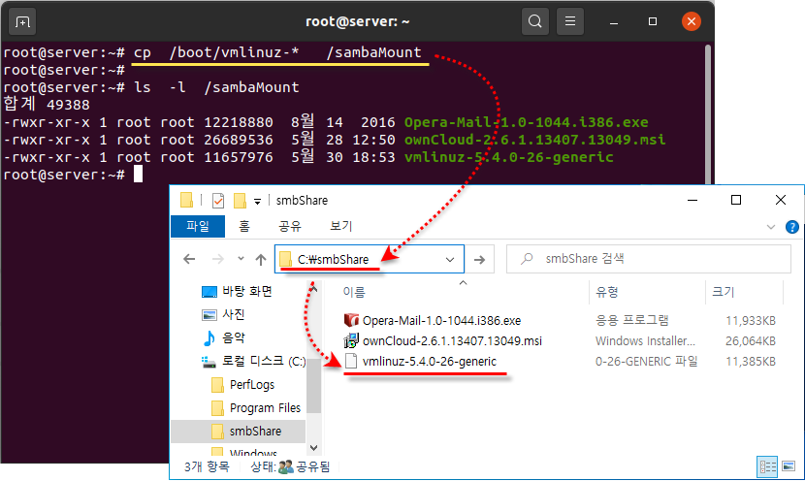
682쪽
<실습1> Windows를 공유하고 리눅스에서 접근
실습목표
WinClient의 폴더를 공유하고, Server에서 접근하여 사용하자.
samba 클라이언트 패키지 사용법을 익힌다.
결과 화면 (Linux에서 Windows 공유 폴더 사용)

Slide 5
686쪽
비타민 퀴즈 15-1
▶ 힌트 없음

Slide 6
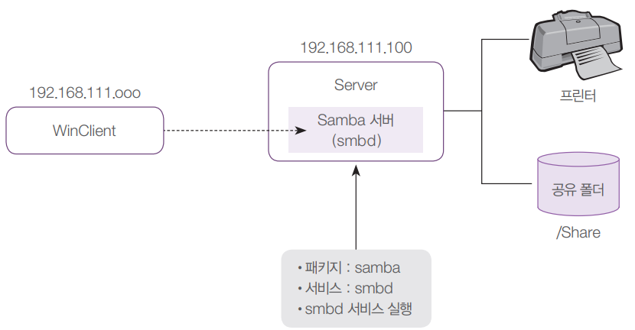
Windows에서 리눅스 폴더와 프린터 사용
687쪽
Windows에서 리눅스의 자원을 사용하기 위한 구성도

Slide 7
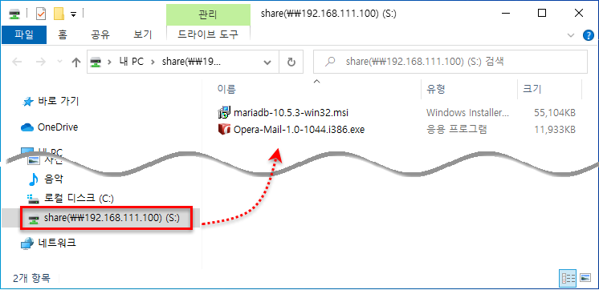
687쪽
<실습2> Windows에서 리눅스 자원 사용
실습목표
Windows에서 리눅스의 자원을 사용해 보자.
Samba 서버 패키지의 설치 및 설정법을 확인한다.
결과 화면 (Windows에서 리눅스의 공유 폴더 사용)

Slide 8
Samba 서버 설정 파일(smb.conf)
694쪽
/etc/samba/smb.conf 파일
① [global]: 모든 자원의 공유를 위한 설정
● workgroup = Windows의 작업 그룹 이름
● server string = Windows의 네트워크에 보이는 컴퓨터 설명 이름(생략 가능)
● log file = 삼바 서버에 접속하는 컴퓨터의 접속 기록 파일
② [공유이름] : 공유되는 디렉터리에 대한 설정
● comment = 공유하는 디렉터리를 설명. 생략 가능
● path = 물리적인 디렉터리
● browseable = 공유 리스트를 보여줄지 여부
● guest ok = 다른 사용자도 사용하게 할지 여부(‘public’과 같음)

Slide 9
비타민 퀴즈 15-2
695쪽
▶ 힌트 없음

